Slide 1
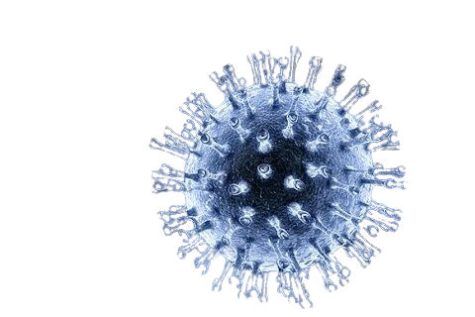

Інфекційний мононуклеоз

Slide 2
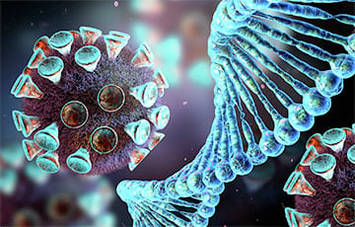
Поняття та етіологія
Захворювання з групи герпесвірусних інфекцій,
яке найчастіше спричинює герпесвірус людини 4-го
типу — вірусом Епштейна — Барр (ВЕБ),
рідше — цитомегаловірус.
Хвороба характеризується:
інтоксикацією, гарячкою,
збільшенням лімфатичних вузлів, тонзилітом, збільшенням печінки і селезінки, характерними змінами гемограми.

Slide 3
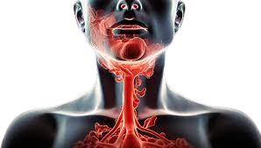
Патомеханізм
Вірус проникає у клітини епітелію горла → інфікує В-лімфоцити, завдяки яким поширюється по всьому організмі (трансформація В-лімфоцитів у безсмертні плазматичні клітини, стимуляція поліклональної продукції гамаглобулінів, які визначаються у вигляді неспецифічних гетерофільних антитіл) → активовані В-лімфоцити стимулюють проліферацію Т-лімфоцитів (які відповідають за збільшення лімфатичних вузлів, мигдаликів, селезінки та печінки).
Після первинного інфікування ВЕБ (EBV) залишається в організмі у латентній формі у В-лімфоцитах та епітеліальних клітинах ротової порожнини; реактивація може призвести до моноклональної, неконтрольованої лімфопроліферації.

Slide 4

Резервуар та шляхи передачі
Люди — єдиний резервуар;
джерело інфекції — хвора або інфікована людина (вірус виділяється зі слиною, після первинного інфікування періодично виділяється протягом усього життя).
Інфікування через контакт зі слиною (необхідний близький контакт, напр., поцілунок) та забруднені нею предмети (найчастіше через обмін шматочками їжі, пиття з однієї склянки або пляшки); можливе також через переливання крові, пересадку кісткового мозку.

Slide 5


Інкубаційний період та період заразливості
Інкубаційний період 30–50 днів;
низька заразливість (необхідний безпосередній контакт зі слиною хворого) зберігається 6 міс., у деяких випадках до 1,5 року.

Slide 6
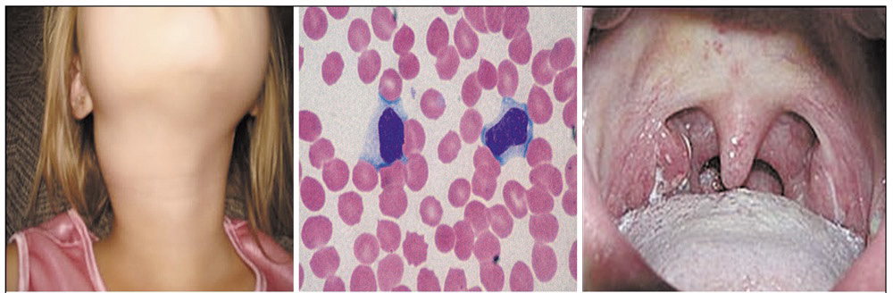
Види інфекційного мононуклеозу
З урахуванням ступеня тяжкості та вираженості симптомів виділяють легкий, середньотяжкий і тяжкий перебіг захворювання. Можливий перехід інфекційного мононуклеозу в хронічну Епштейна–Барр-вірусну інфекцію.

Slide 7
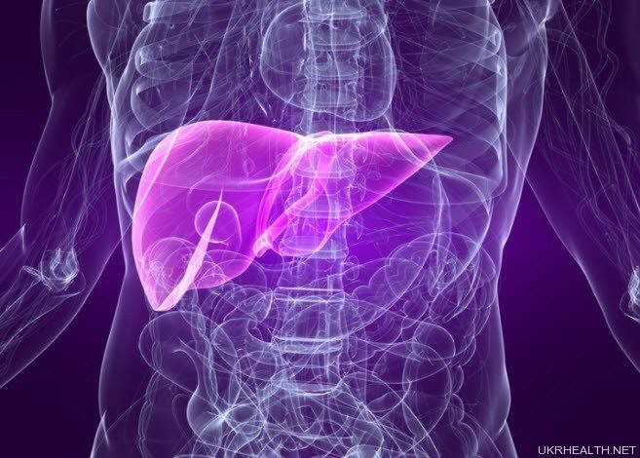
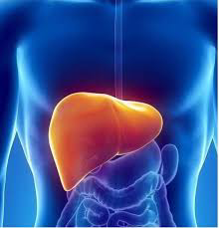
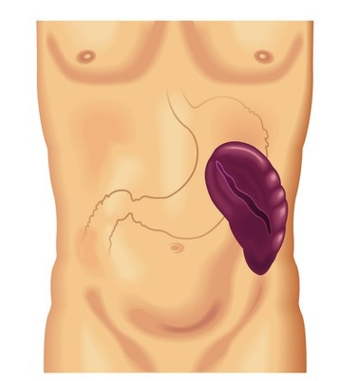
Існують типові та атипові форми захворювання.
Типовим формам властиве ураження лімфоїдної Атипові форми характеризується або відсутністю
тканини у вигляді ангіни, збільшення печінки, будь-якого симптому, властивому цьому
селезінки, лімфатичних вузлів. захворюванню, або переважанням і значною
виразністю симптому, або появою нових
неспецифічних ознак (наприклад, жовтяниця
за вираженого ураження печінки та селезінки).

Slide 8
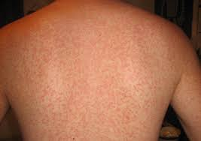
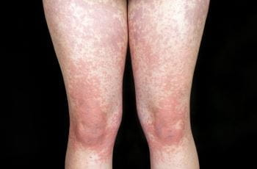
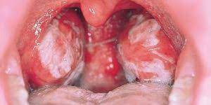
Клінічна картина
Серед основних симптомів цього захворювання можна виділити такі:
підвищення температури тіла з першого дня захворювання;
прояви інтоксикаційного синдрому (слабкість, ломота в тілі, біль у суглобах і м'язах, озноб, головний біль, підвищена стомлюваність, сонливість);
біль у горлі;
генералізована лімфаденопатія (збільшення всіх груп лімфатичних вузлів);
ураження печінки;
висип на шкірі.

Slide 9


Діагностика
Найчастіше симптоми захворювання яскраво виражені, що дозволяє виявити його під час звичайного огляду. Більш наочно підтвердити попередній діагноз допоможуть аналізи:
Виявлення у формулі крові атипових мононуклеарів. Вони можуть, залежно від тяжкості захворювання, бути присутніми в кількості від 5 до 50% і більше;
Виявлення у формулі крові збільшення кількості лімфоцитів і моноцитів;
Визначення методом ІФА антитіл-імуноглобулінів M і G, які з’являються до вірусу Епштейна-Барр і цитомегаловірусу в період загострення або в разі гострого процесу;
Визначення методом ПЛР циркуляції в крові фрагментів вірусів Епштейна-Барр і цитомегаловірусу.

Slide 10
Дякую за увагу!

